Slide 1
54. СТЕПЕНУВАНЕ НА ЧАСТНО

Slide 2
1.

Slide 3
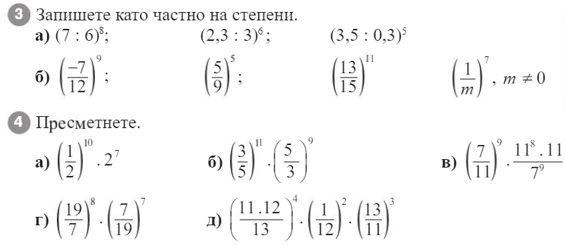
1
1/8
9/25
4
11/13
19/7

Slide 4
128
625
64/125
100000
2 ¹¹
6⁵
1/3⁶
129
1/6
75

Slide 5
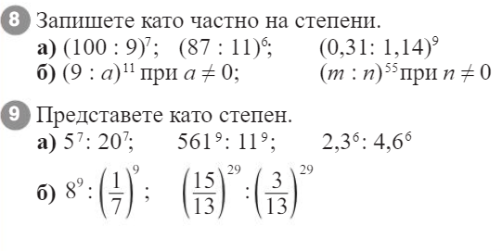

Slide 6
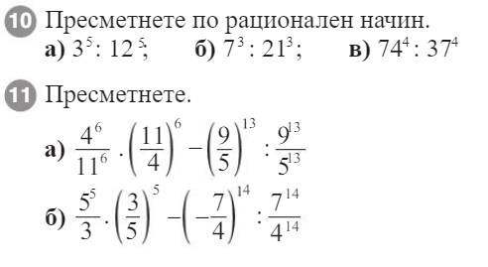
0
80

Slide 7
Домашна работа
Учебна тетрадка стр. 36

